Slide 1
Introducción a ANGULAR

Slide 2

¿QUÉ ES aNGULAR?
Framework

Slide 3
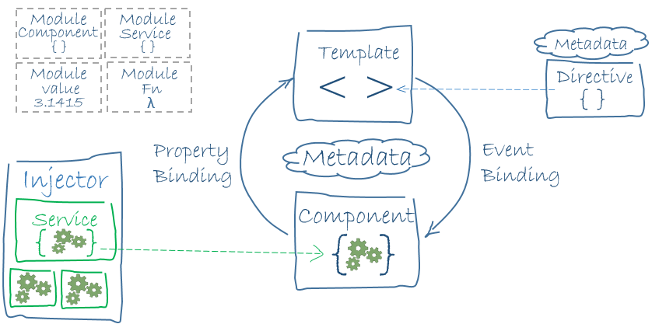

Slide 4

¿QUÉ ES Vite?
Bundler
HMR (Hot Module Replacement)
Reemplaza Webpack, Parcel

Slide 5
NPM
Instalación de paquetes
Ejecución de Scripts
Limpieza de caché
Auditoría de paquetes

